Slide 1






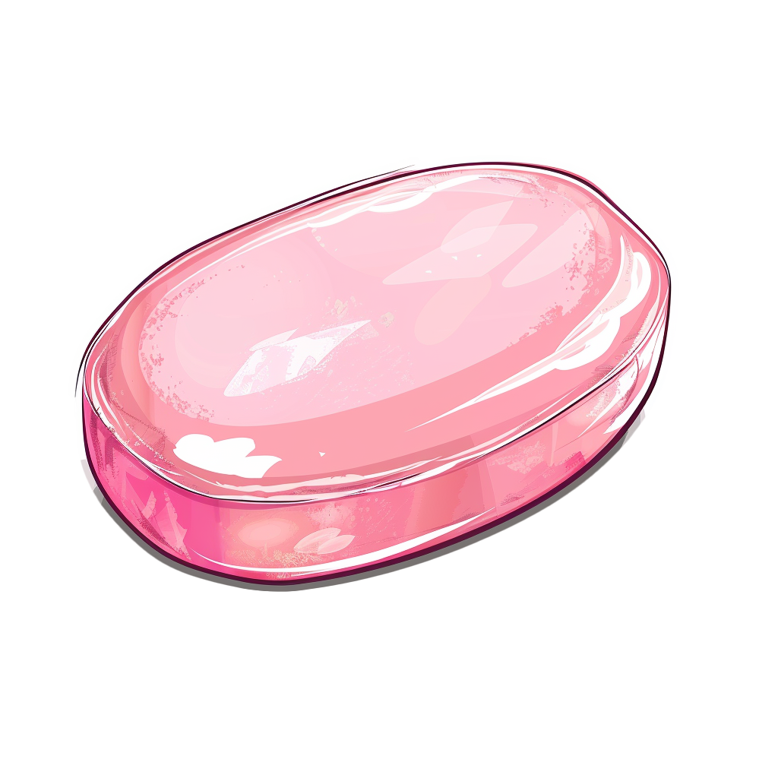




МАК
СОМ
ДОМ
ДЫМ
МЫЛО
МАМА
МОСТ

